Slide 1
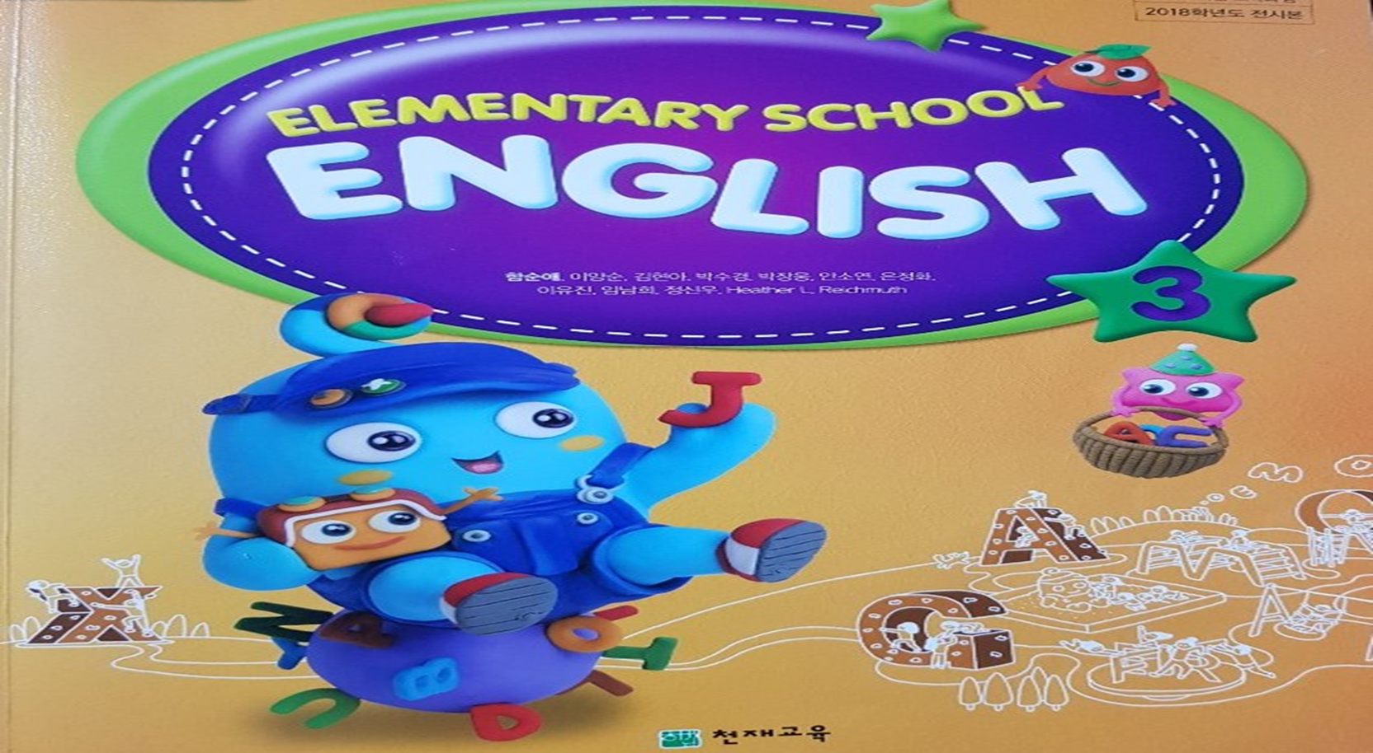
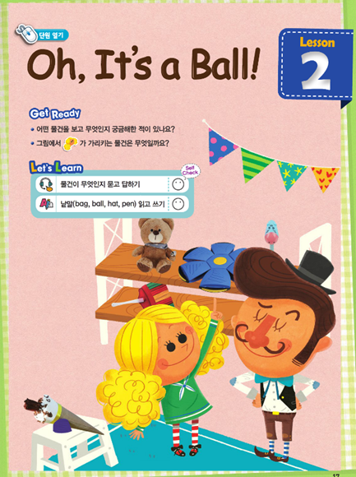
English Grade 3 Lesson 2 Oh, It’s a Ball
1차시
(17~19쪽)

Slide 2
ABC Song

Slide 3
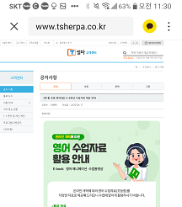
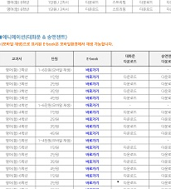
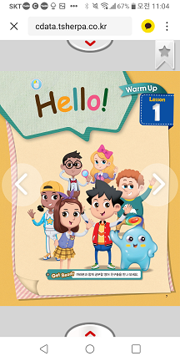
천재(함) 교과서를 컴퓨터 또는 모바일에서 만나 보세요.
STEP 1
T-sherpa에 접속합니다 (티셀파)
http://www.tsherpa.co.kr/total_member/customer/notice.aspx?mode=v&pr=0,0,,0,T&ano=96933&brdid=11
STEP 2
초기 화면이 뜹니다
STEP 3
아래로 내려가면서 E-book을 찾습니다.
STEP 4
원하는 학년을 클릭합니다
애니메이션
동영상
실생활
동영상
노래
찬트 게임
혼자서도 할 수 있어요
밑줄 긋기
메모하기

Slide 4
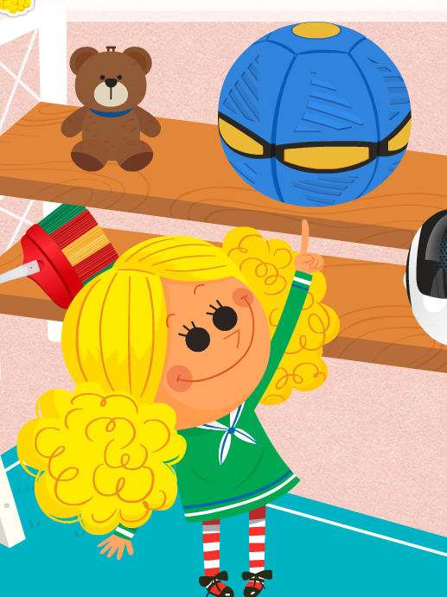
Get Ready
Notes:
4차시에 배운 학년과 좋아하는 것을 나타내는 문장 쓰기를 중심으로 구현

Slide 5
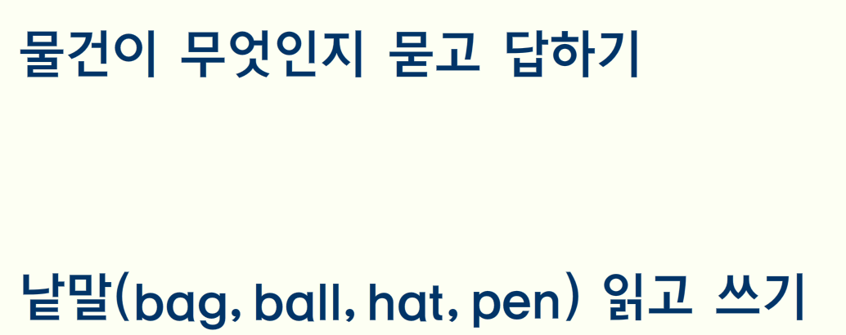
Let’s Learn
Notes:
4차시에 배운 학년과 좋아하는 것을 나타내는 문장 쓰기를 중심으로 구현

Slide 6
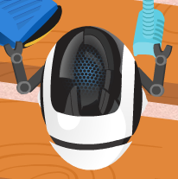
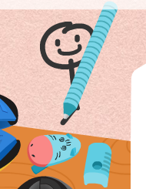
Let’s Learn
Notes:
4차시에 배운 학년과 좋아하는 것을 나타내는 문장 쓰기를 중심으로 구현

Slide 7
Learning Point

Slide 8
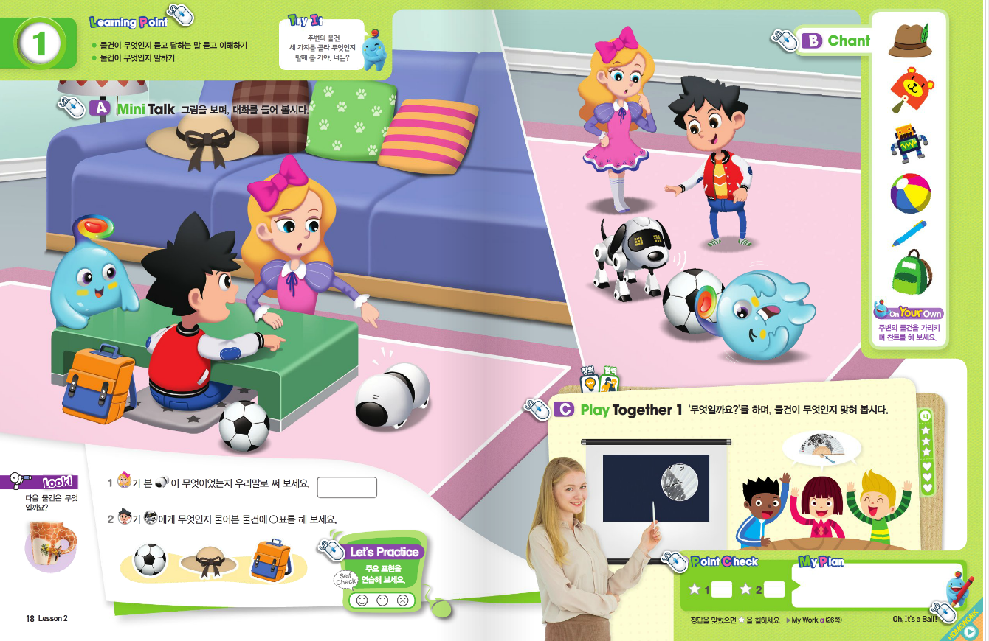
공부할 순서
Notes:
4차시에 배운 학년과 좋아하는 것을 나타내는 문장 쓰기를 중심으로 구현

Slide 9
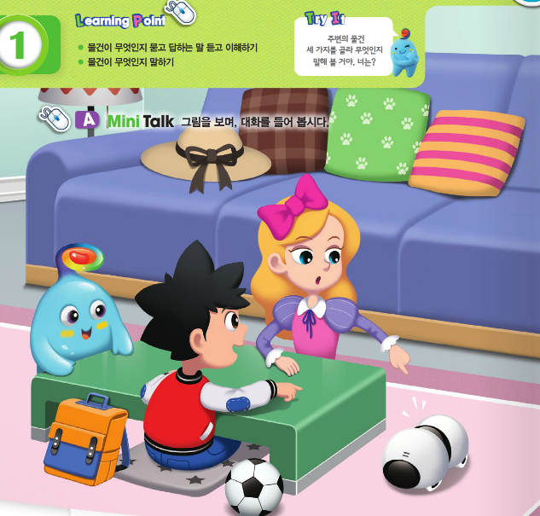
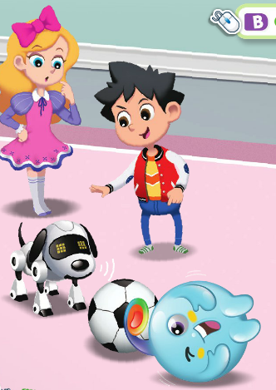
A. Mini Talk
Notes:
4차시에 배운 학년과 좋아하는 것을 나타내는 문장 쓰기를 중심으로 구현

Slide 10
Mini Talk
Notes:
4차시에 배운 학년과 좋아하는 것을 나타내는 문장 쓰기를 중심으로 구현

Slide 11
Check
Notes:
4차시에 배운 학년과 좋아하는 것을 나타내는 문장 쓰기를 중심으로 구현

Slide 12
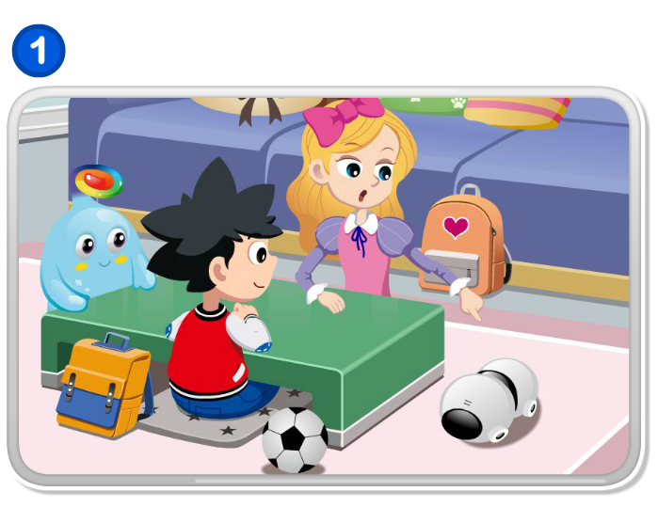
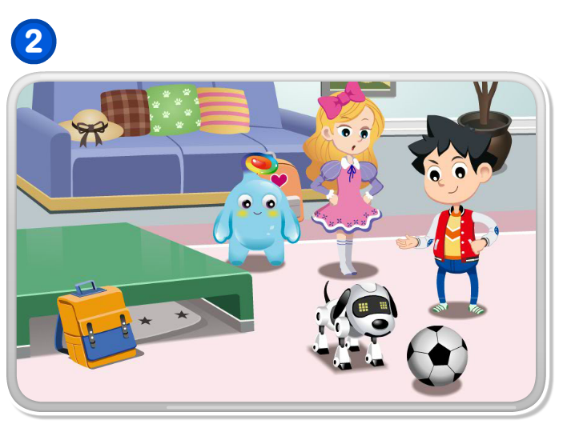
Repeat
에이미 : 이것은 뭐니?
우주 : 그것은 로봇이야.
우주 : 저것은 뭐니?
로보 : 그것은 공이야.
Notes:
4차시에 배운 학년과 좋아하는 것을 나타내는 문장 쓰기를 중심으로 구현

Slide 13
Mini Talk
Notes:
4차시에 배운 학년과 좋아하는 것을 나타내는 문장 쓰기를 중심으로 구현

Slide 14
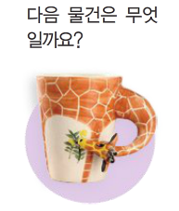
Look!
Notes:
4차시에 배운 학년과 좋아하는 것을 나타내는 문장 쓰기를 중심으로 구현

Slide 15
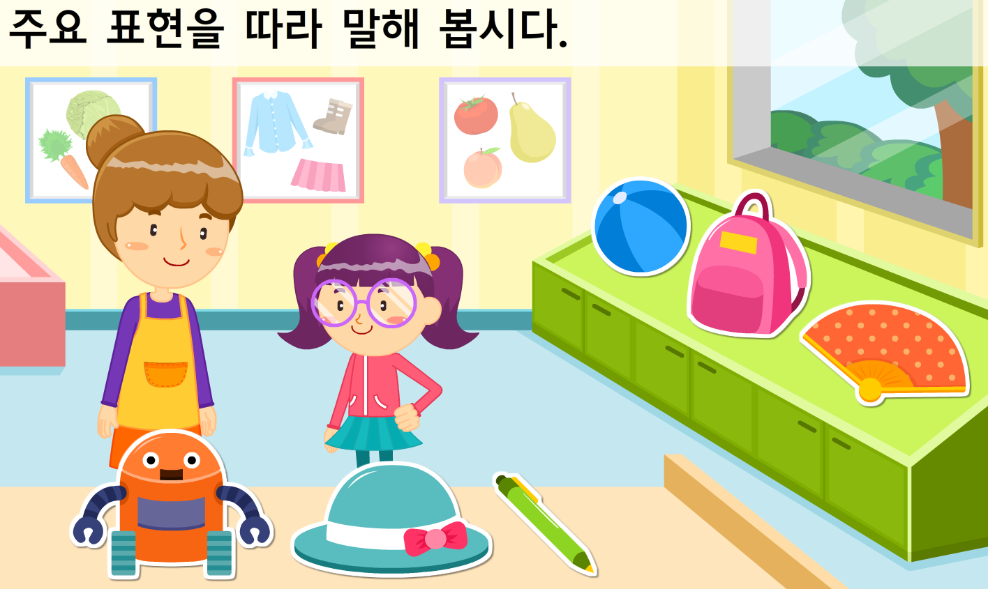
Let’s Practice
Notes:
4차시에 배운 학년과 좋아하는 것을 나타내는 문장 쓰기를 중심으로 구현

Slide 16
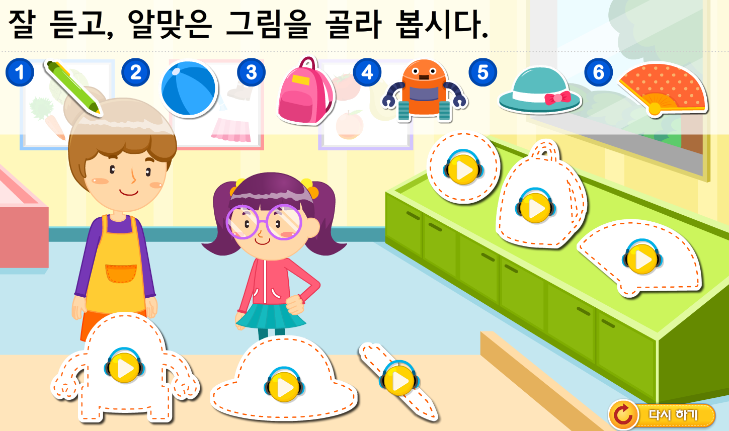
Let’s Practice
Notes:
4차시에 배운 학년과 좋아하는 것을 나타내는 문장 쓰기를 중심으로 구현

Slide 17
B. Chant

Slide 18
Chant

Slide 19
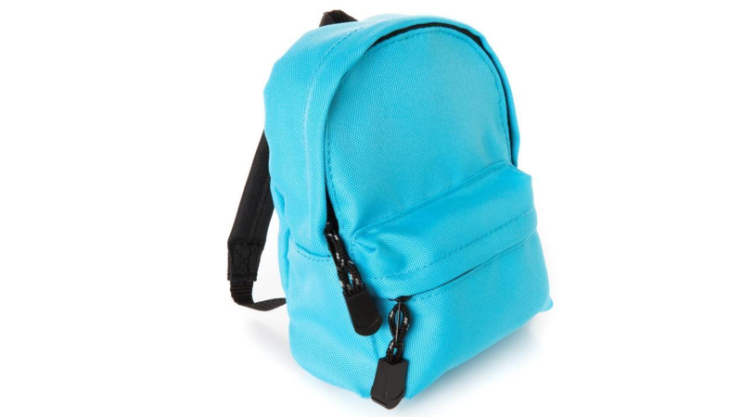
Play Together

Slide 20
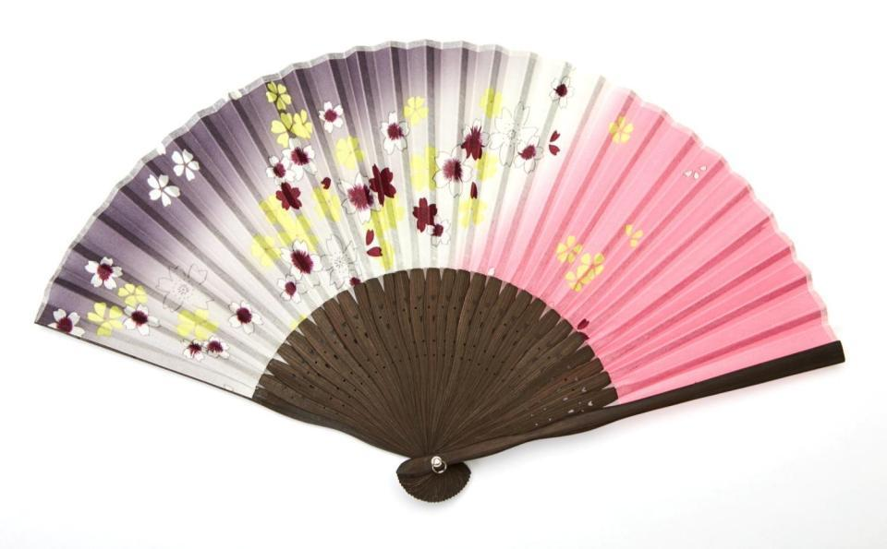

Slide 23
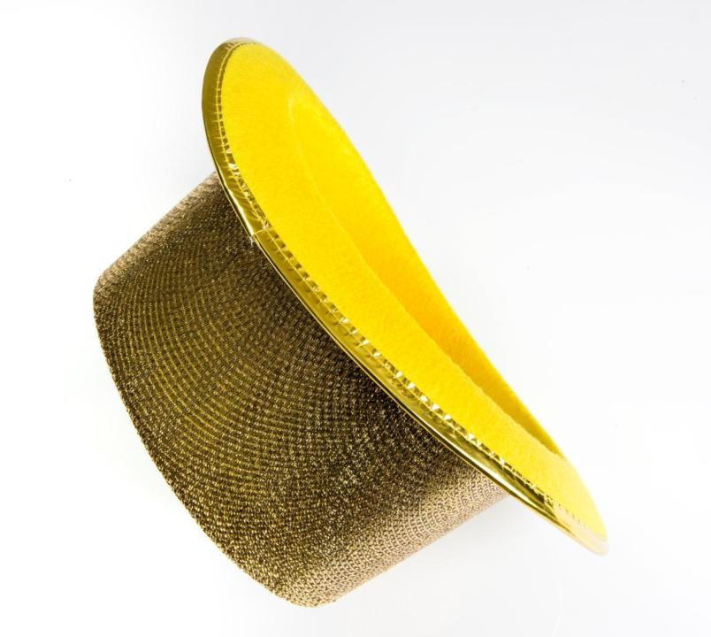

Slide 25
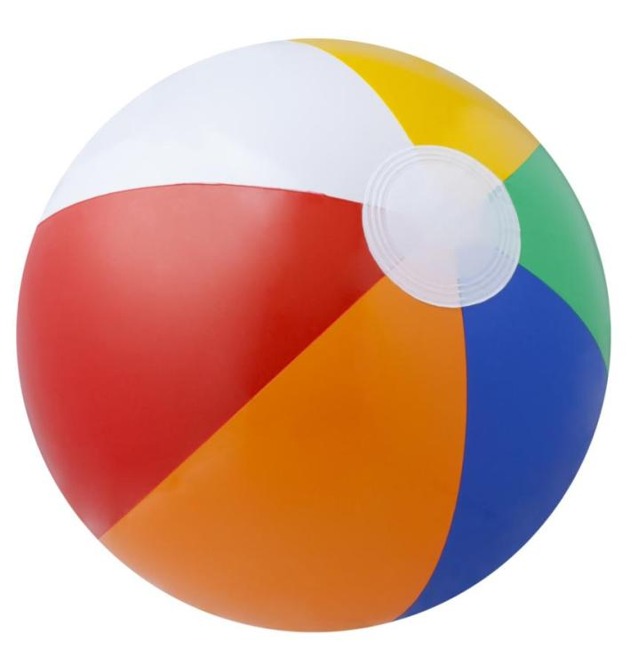

Slide 26
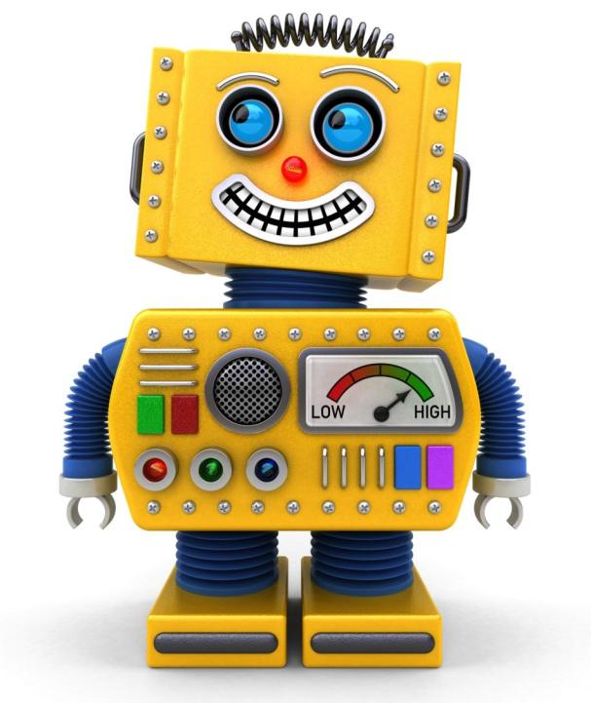

Slide 27
Chant

Slide 28
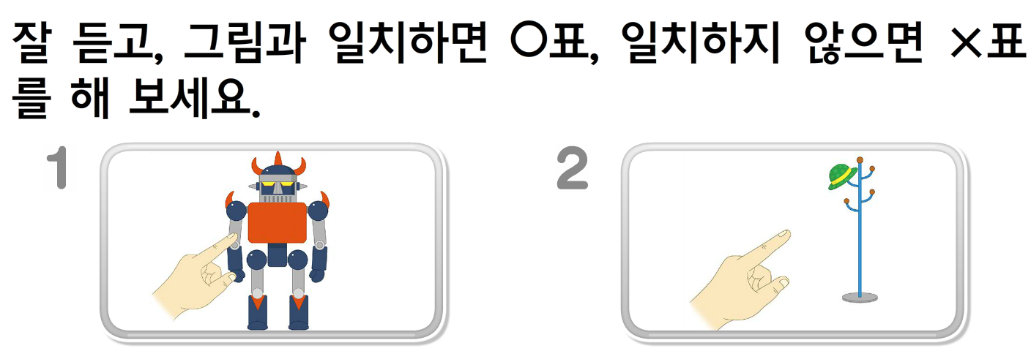
Point Check
Progress Check(26쪽)
My Work(부록) a

Slide 29
Review
물건이 무엇인지 묻고 답하는 말 듣고 이해하기
물건이 무엇인지 말하기

Slide 30
도전 !
스스로 열심히 공부합시다~
찬트 3번 부르기
주변의 사물들이 무엇인지 묻고 답해 보기
(보너스) 알파벳 대소문자 읽고 쓰기
Let’s Practice 다시 듣고 따라 말하기

Slide 31
이 영상에 사용한 교과서의 지문, 삽화, 음원, 영상 등
모든 교과서 자료는 (주)천재교육에 저작재산권이 있습니다.
이 영상의 저작재산권은 제작자에게 있습니다
이 영상은 각 초등학교에서 수업에 사용할 수 있습니다.
이 외의 방법과 목적으로 이 영상을 사용하거나
일부 또는 전부를 저장 장치에 저장하거나,
일부 또는 전부를 다른 자료에 사용하는 것은
저작권법에 위배될 수 있음을 알려드립니다

